Slide 1
Народные художественные промыслы России - неотъемлемая часть отечественной культуры. В них воплощен многовековой опыт эстетического восприятия мира, обращенный в будущее, сохранены глубокие художественные традиции, отражающие самобытность культур многонациональной Российской Федерации.

Slide 2
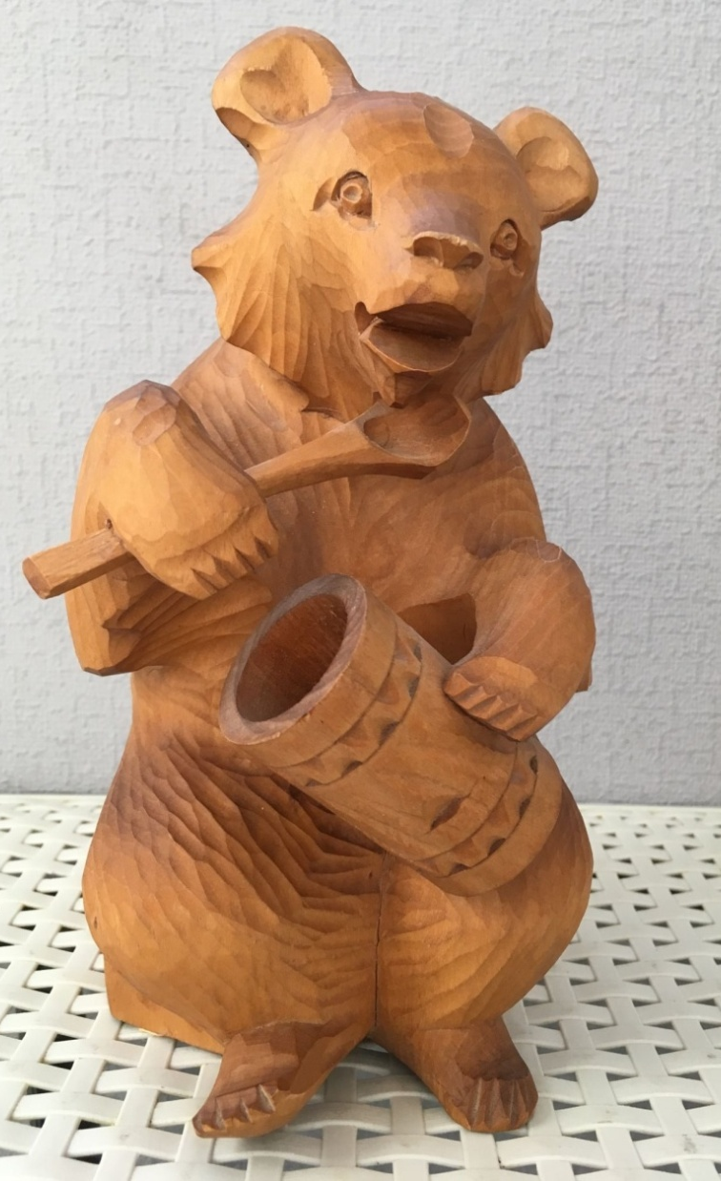
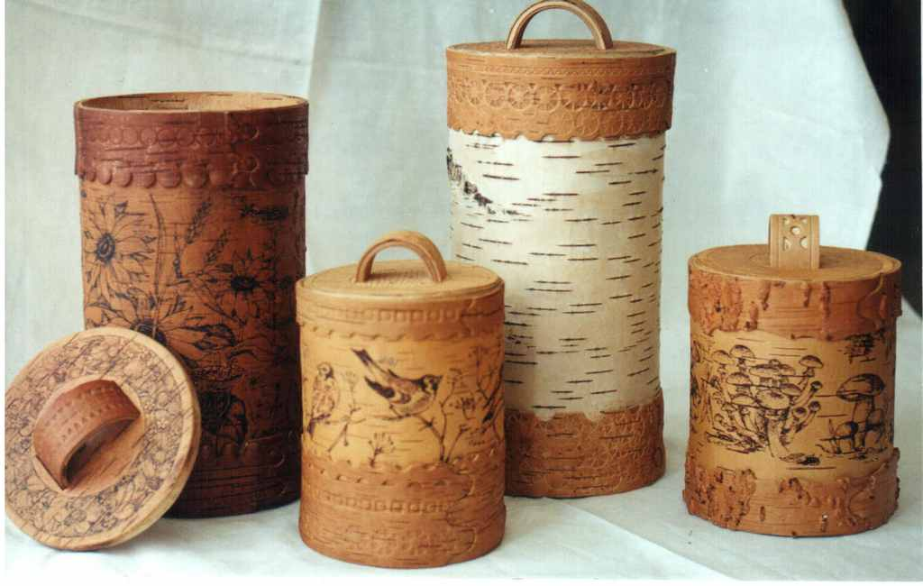
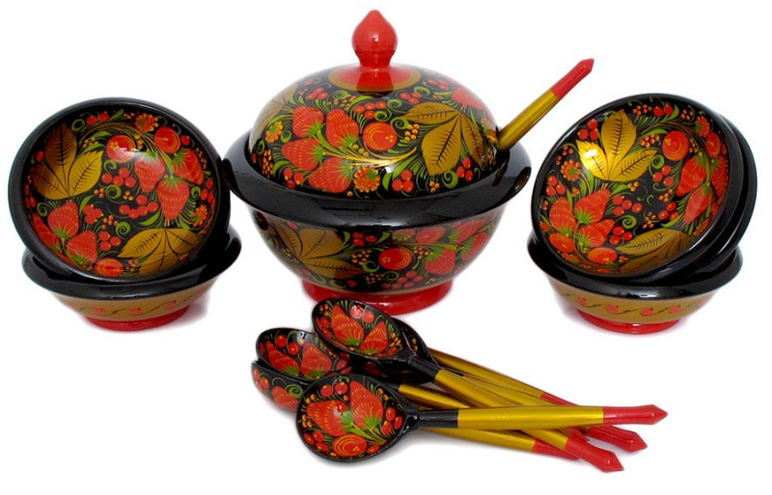
Художественная обработка дерева.
ИЗДЕЛИЯ ИЗ БЕРЕСТЫ(народы Севера)
ХОХЛОМСКИЕ ИЗДЕЛИЯ
БОГОРОДСКАЯ РЕЗЬБА

Slide 3
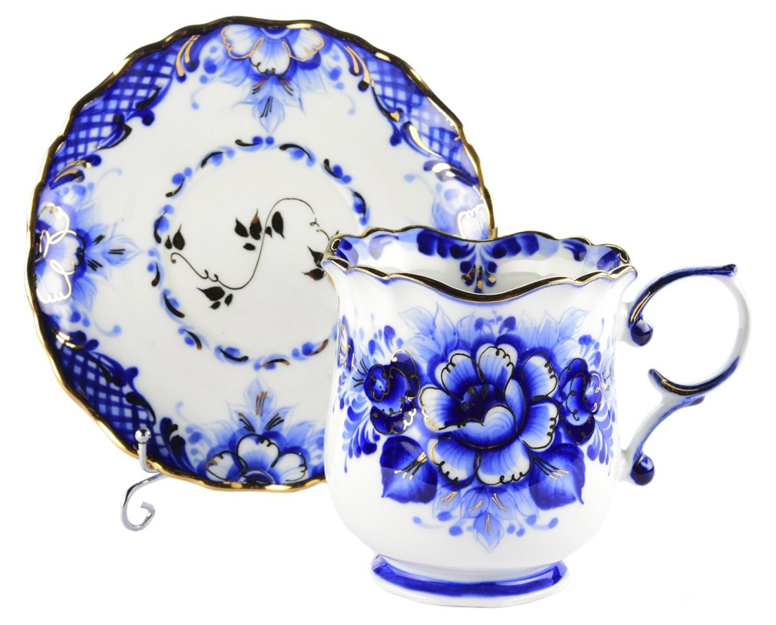
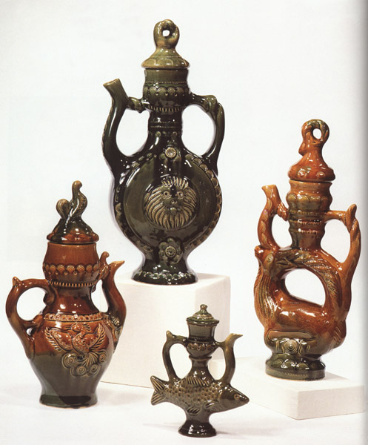
Народная керамика.
ГЖЕЛЬСКАЯ КЕРАМИКА
СКОПИНСКАЯ КЕРАМИКА

Slide 4
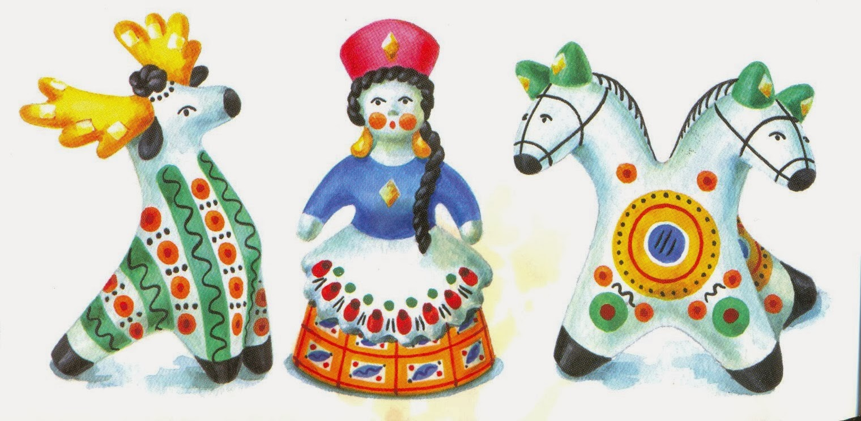
ДЫМКОВСКАЯ ИГРУШКА

Slide 5

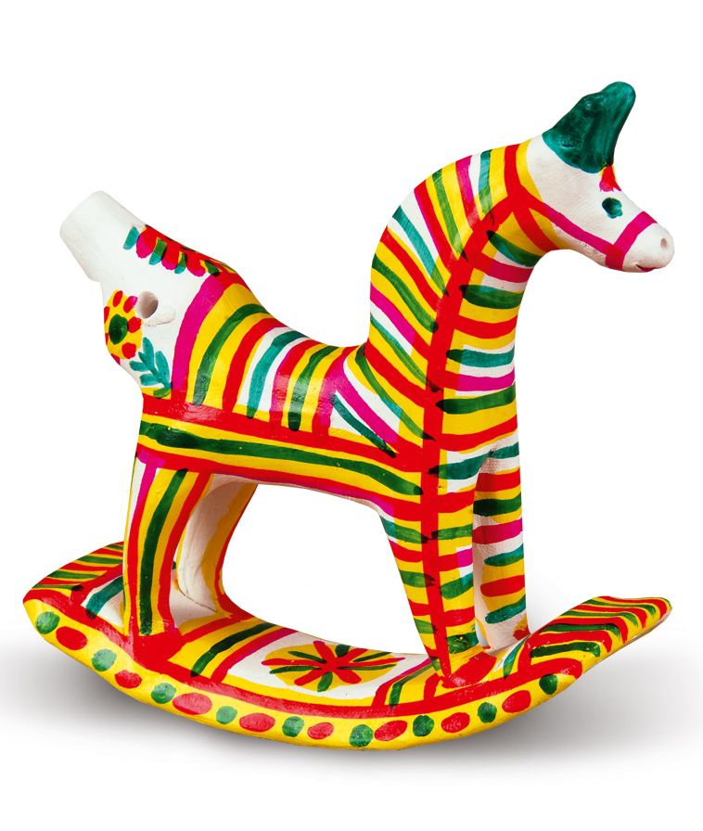
КАРГОПОЛЬСКАЯ ИГРУШКА
ФИЛИМОНОВСКАЯ
ИГРУШКА

Slide 6
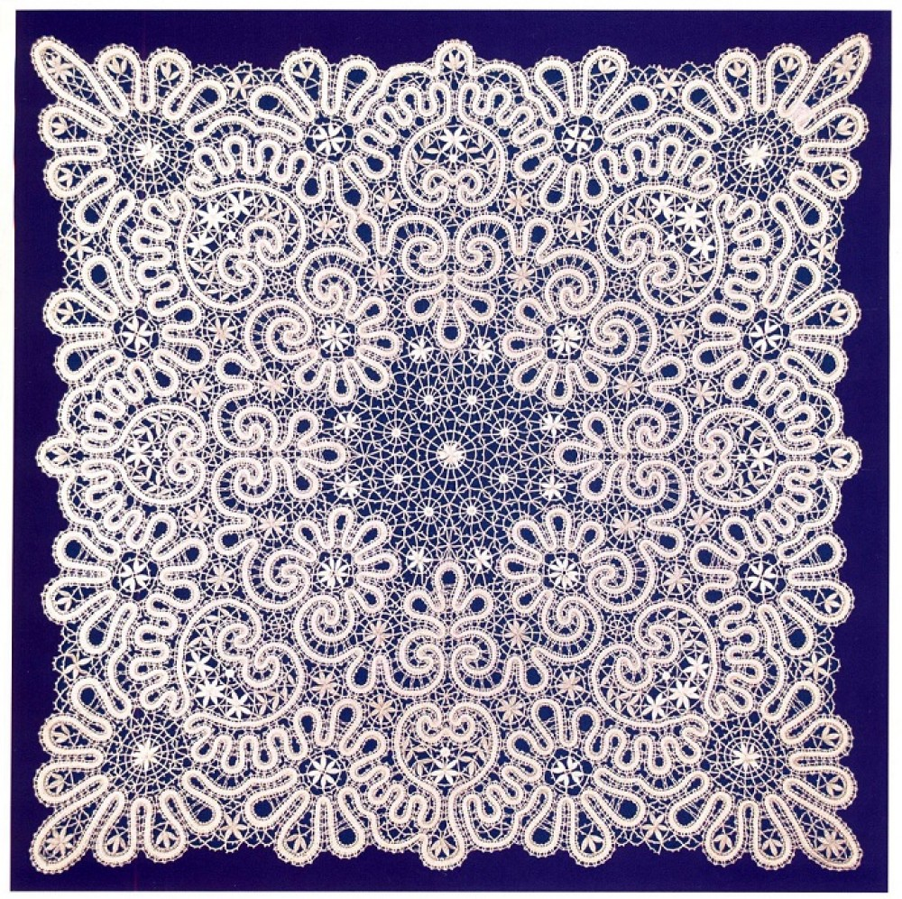
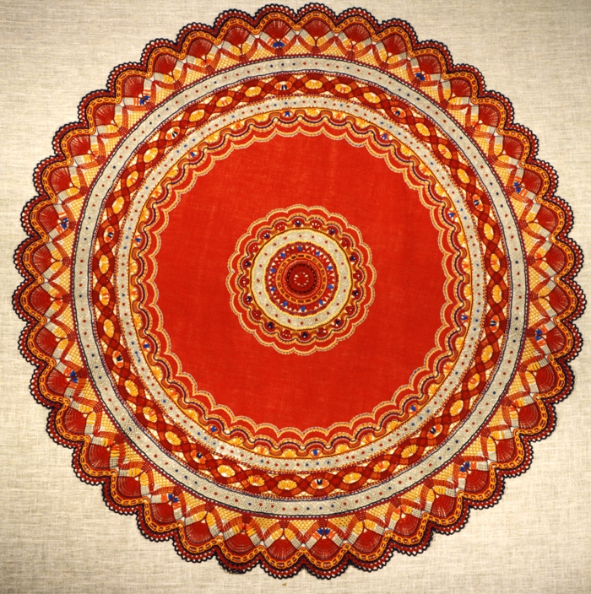
КРУЖЕВОПЛЕТЕНИЕ.
ВОЛОГОДСКОЕ
КРУЖЕВО
МИХАЙЛОВСКОЕ
КРУЖЕВО

Slide 7
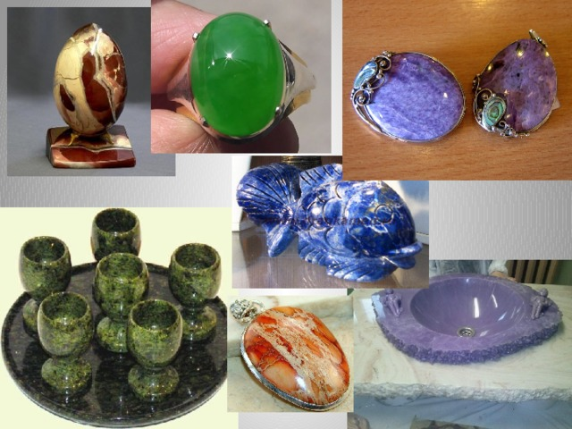
Художественная обработка камня.

Slide 8
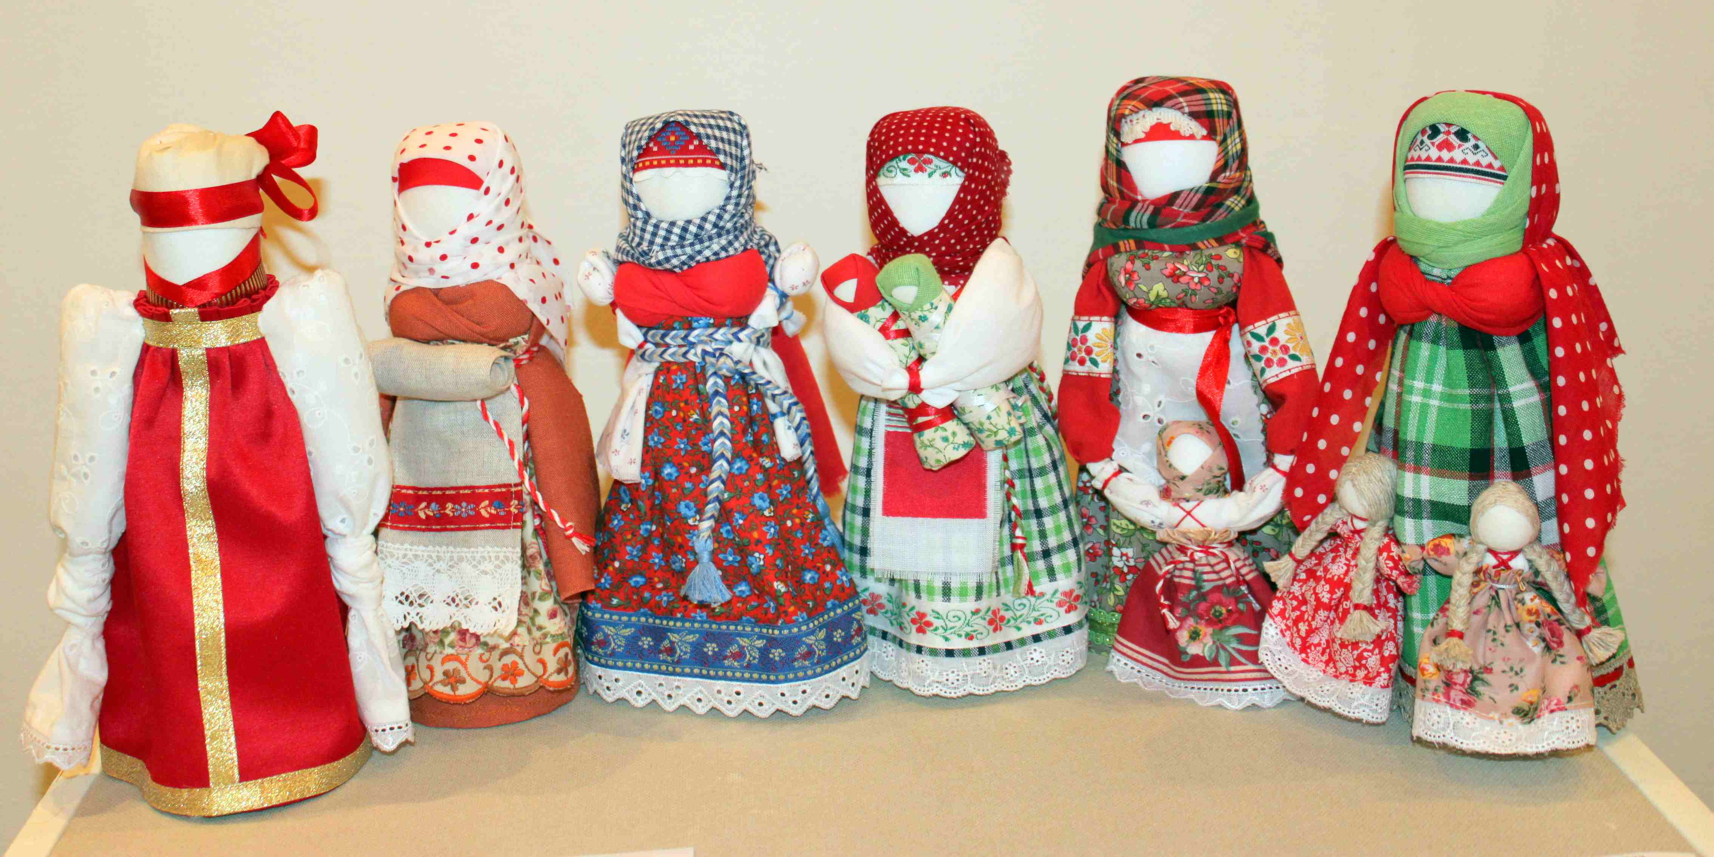
Народные куклы (тряпичные), куклы-обереги.

